Slide 1
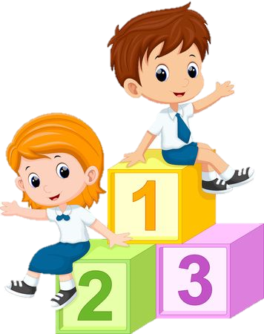
TRƯỜNG TIỂU HỌC ÁI MỘ A
Bài giảng điện tử Tiếng Việt lớp 2
Ôn tập và đánh giá cuối học kì 1 (tiết 1)

Slide 2
1. Nhìn tranh, nói tên các bài đã học.

Slide 3
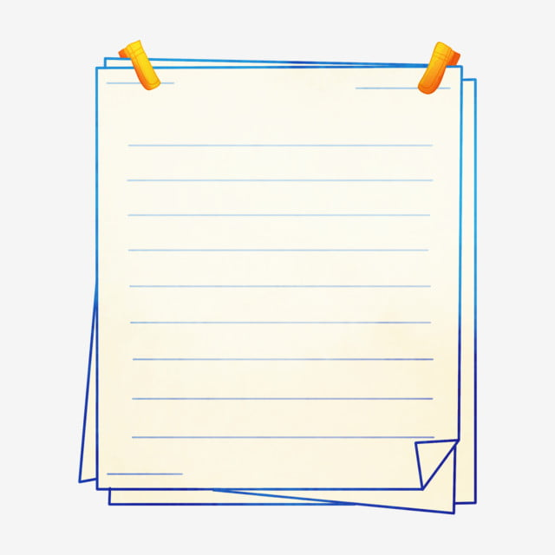
1. Nhìn tranh, nói tên các bài đã học.
Gọi bạn
Tớ nhớ cậu
Chữ A và những người bạn
Nhím nâu kết bạn
Thả diều
Sự tích hoa tỉ muội
Cảnh cửa nhớ bà
Thương ông

Slide 4
Hẹn gặp lại các con
trong những tiết học sau!

